Slide 1
OpenHealth开源项目健康度分析平台
Way Tech

Slide 2
目录
CONTENTS
01
平台概述
02
服务对象与价值
03
平台特性与功能
04
创新与技术挑战
05
设计方案
06
应用场景与推广

Slide 3
平台概述
01

Slide 4



平台简介
OpenHealth平台
专注开源项目健康度分析
整合OpenDigger数据
结合AI技术提供评估建议
智能平台
为开源项目提供全方位服务

Slide 5



核心价值
多维度评估
AI智能分析
可视化报告
活跃度、社区健康度等全面分析
自动识别问题，生成改进建议
直观展示健康状况，追踪趋势

Slide 6
服务对象与价值
02

Slide 7

服务对象
开源项目维护者
企业用户
开发者
掌握项目健康，优化维护
降低选型风险，明智决策
选择优质项目，规划贡献

Slide 8




项目社会价值
促进开源生态健康
降低企业风险
赋能开发者
量化分析，提升项目质量
评估项目，优化资源投入
选择项目，指导贡献方向

Slide 9
平台特性与功能
03

Slide 10


基础健康度分析
活跃度评分
提交频率、Issue/PR活跃度评分
社区健康度评分
贡献者数量、Issue响应时间评分
代码与文档评分
代码质量、文档完整性评分

Slide 11
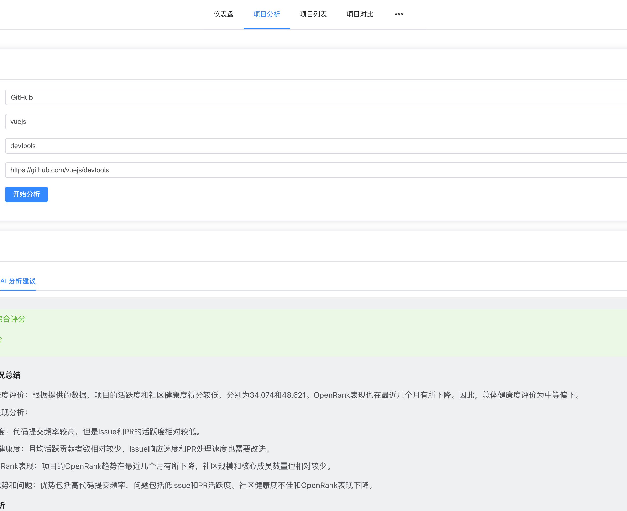
AI智能分析助手
健康状况分析
基于大模型，综合分析健康状况
改进建议生成
自动生成优先级排序的改进建议
数据指标解读
智能解读数据指标，辅助决策

Slide 12


可视化仪表盘
健康度评分展示
核心指标趋势
项目对比
直观展示健康度评分
展示核心指标趋势图
支持简单项目对比功能

Slide 13

具体功能模块
活跃度分析模块
社区健康度模块
代码与文档模块
30%权重，分析提交频率等
30%权重，分析贡献者数量等
各20%权重，分析代码质量等

Slide 14
创新与技术挑战
04

Slide 15



创新点
AI 诊断系统
OpenDigger+AI混合分析，智能建议
智能评分系统
可视化创新
多维度指标智能权重，自适应评分
直观展示健康度，数据联动分析

Slide 16




技术挑战与解决方案
大规模数据处理
性能挑战
可扩展性设计
数据分片处理，并行计算
多级缓存、查询优化、负载均衡
模块化设计，分层缓存策略

Slide 17
设计方案
05

Slide 18

系统架构设计
前端架构
后端架构
数据层设计
Vue3+TS，单页应用
模块化设计，MongoDB+Redis
MongoDB存项目数据，Redis缓存热点

Slide 19

性能优化方案
前端优化
路由懒加载，静态资源CDN加速
后端优化
接口数据聚合，数据库索引优化

Slide 20

可扩展性设计
模块化设计
智能缓存
数据层扩展
支持自定义评分系统
Redis缓存热点数据
MongoDB存储，分层缓存策略

Slide 21
应用场景与推广
06

Slide 22




实际应用场景
开源项目维护监控
企业技术选型评估
开发者项目选择
监控指标，发现潜在问题，获AI建议
评估健康度，降低风险，预测成本
筛选优质项目，评估贡献价值

Slide 23




推广可行性分析
市场需求旺盛
技术成熟可靠
推广门槛低
开源项目数量增长，评估需求高
基于Vue3, Node.js等技术栈
Web应用易访问，操作界面直观

Slide 24
商业化潜力
01
02
03
基础版免费吸引用户
专业版付费增值
多版本满足不同需求
提供基础项目分析和简单建议
深度分析报告，AI智能建议等
基础版与专业版，适应不同用户

Slide 25



推广策略
社区驱动发展
内容营销吸引
合作生态整合
开源代码，建立用户社区
技术博客，案例研究，最佳实践
集成开发平台，对接CI/CD工具

Slide 26


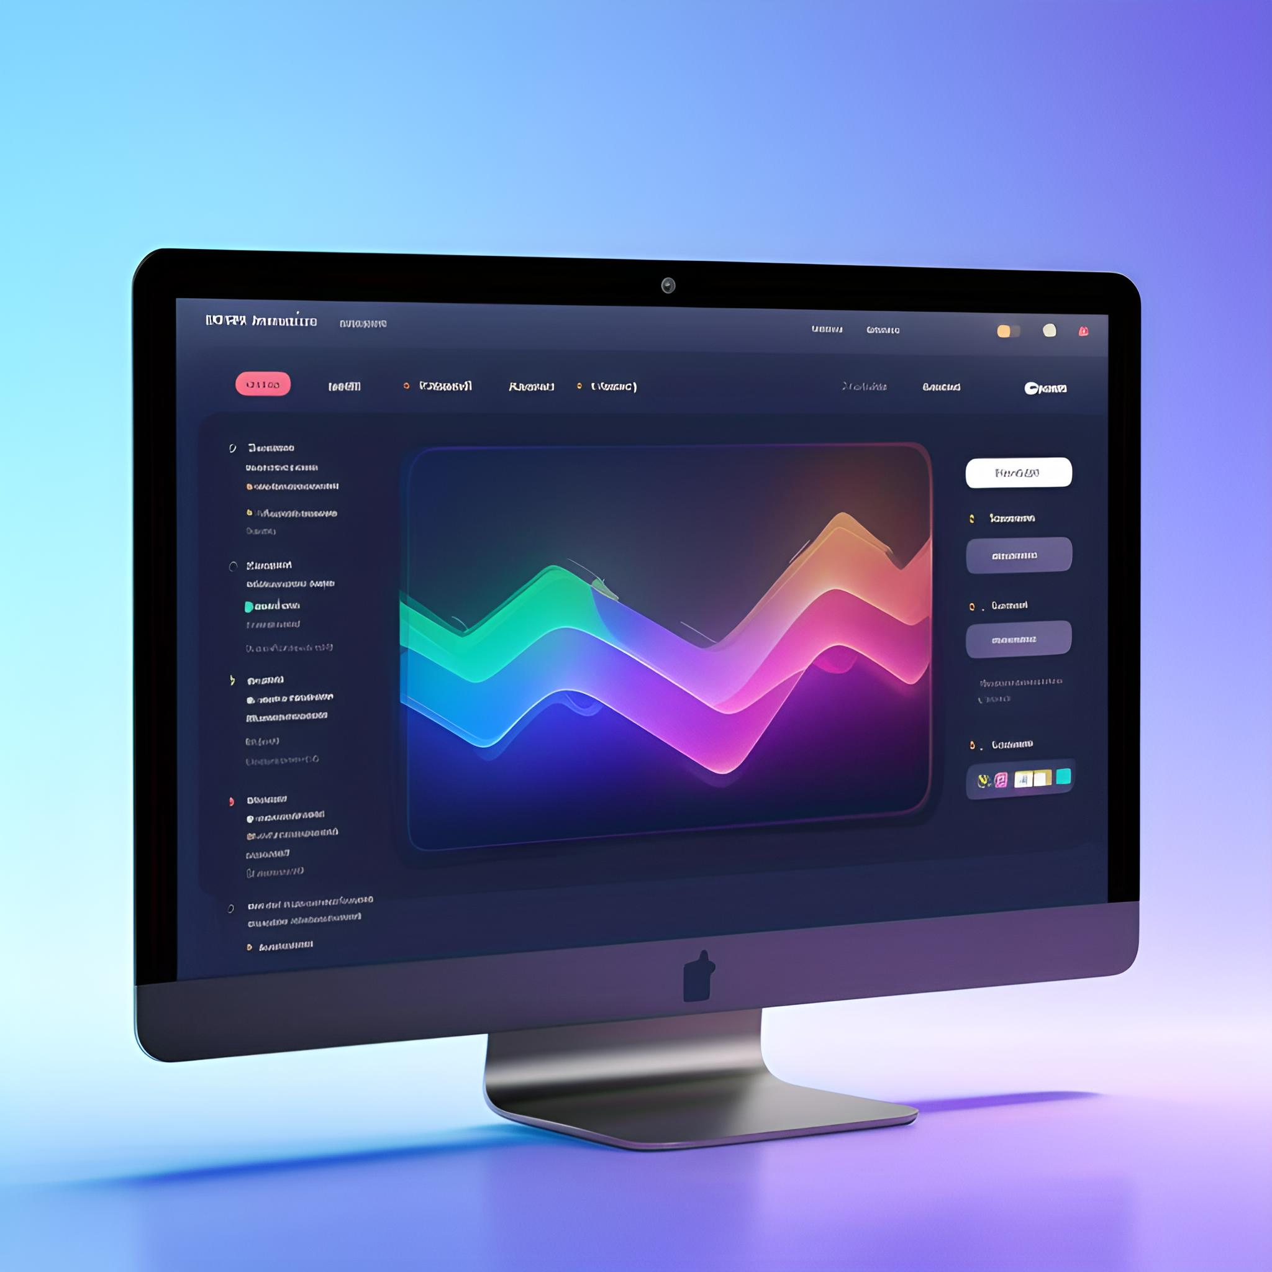

项目优势
解决开源生态痛点
目标用户群体庞大
提供健康度评估和改进建议
开源项目维护者、企业、开发者
商业化路径清晰
技术方案成熟
基础版免费，专业版付费
基于成熟技术栈，易于推广扩展

Slide 27
谢谢
THE END

